Slide 1
FAALİYET TÜRLERİNE GÖRE KANITLAYICI BELGELER
Araştırmacıların öncelikle ilgili yönetmeliği dikkatlice incelemeleri ve faaliyetler için yönetmelikte belirtilen hususların şüpheye düşmeyecek şekilde değerlendirilmesine yetecek düzeyde bilgi içeren belgeleri sunmaları esastır. Bu slaytlarda her bir faaliyet için sunulması zorunlu olan kanıtlayıcı belgeler belirtilmiştir.
Tüm faaliyetlere ait kanıtlayıcı belgelerde Komisyon üyelerinin değerlendirmesini kolaylaştırmak adına, faaliyetlere ilişkin bilgilerin (isimler, cilt, tarih, sayı vb.) farklı renklerde işaretlenerek yüklenmesi gerekmektedir.

Slide 2
PROJE;
Destekleyen kuruluş tarafından onaylı olan ve projenin teşvik uygulamasına esas yılda başarılı bir şekilde sonuçlandığını (kapatıldığını) gösteren belge,
Projedeki görevini (yürütücü, araştırmacı öğretim üyesi, araştırmacı, danışman) gösteren belge,
Proje türünü belirten belge,
Proje süresini belirten belge,
Projenin AR-GE niteliği taşıdığına dair belge/ilgili kurul kararı sunulmalıdır.

Slide 3
ARAŞTIRMA;
Üniversite yönetim kurulunun izin kararı,
Karşı tarafın araştırmanın yapılmasına dair izin, başlama ve bitiş yazısı;
Çalışmanın en az dört (4) ay süreyle araştırmacının kadrosunun bulunduğu kurum dışında yürütülmüş olduğunu gösteren onaylı belge;
Araştırmanın sonuç raporunun ilgili olduğu kurum tarafından onaylandığını gösteren belge sunulmalıdır.

Slide 4
YAYIN;
1. Özgün Bilimsel Kitap veya Kitap Bölümü
Kitap künyesi (kitap adının, yazarlarının, yayınevi, ISBN numarası, içindekiler kısmı ve basım tarihinin bulunduğu sayfalar),
Kitap Bölümü yazarlığı için ayrıca; adayın yazarı olduğu bölümün ilk sayfası,
Editörlük için ayrıca; editörlüğü yapılan kitap künyesi (kitap adının, editörlerinin, yayınevi, ISBN ve basım tarihinin) yer aldığı sayfa/sayfaları,
Kitap yazarlığı, kitap içinde bölüm yazarlığı ve kitap editörlüğü için yayıneviyle yapılan sözleşme veya yayınevinden ya da editörden gelen davet mektubu,

Slide 5
Yayınevinin Tanınmış Ulusal/Uluslararası Yayınevi tanımına uygunluğunu kanıtlayan belgeler;
Tanınmış Ulusal Yayınevleri için, ilgili yayınevinin en az 5 yıl ulusal düzeyde düzenli olarak faaliyet gösterdiğini ve aynı alanda farklı yazarlara ait en az 20 (yirmi) kitap yayımlamış olduğunu gösteren belge veya internet sayfası ekran görüntüleri sunulmalıdır. İnternet sayfası görüntüleri sunulması durumunda görüntünün alındığı internet sitesinin adresi de belirtilmelidir.
Tanınmış Uluslararası Yayınevleri için, ilgili yayınevinin en az beş yıldır uluslararası düzeyde düzenli faaliyet gösterdiğini, aynı alanda farklı yazarlara ait Türkçe dışındaki dillerde en az 20 (yirmi) kitap yayımlamış olduğunu ve yayınlarının Yükseköğretim Kurulu tarafından tanınan yurtdışındaki üniversitelerin kütüphanelerinde kataloglandığını gösteren belge veya internet sayfası ekran görüntüleri sunulmalıdır. İnternet sayfası görüntüleri sunulması durumunda görüntünün alındığı internet sitesinin adresi de belirtilmelidir.
Kongre, sempozyum, konferans veya benzeri bilimsel etkinlik kitapçıkları ve içeriğinde yayımlanmış bildiriler bu kategoride değerlendirmeye alınmaz.
Kitabın yeni baskıları değerlendirmeye alınmaz.
Kitap bölümünün yeni baskıları değerlendirmeye alınmaz.

Slide 6
2. Dergi Editörlüğü
Editör olunduğunu gösteren (dergi yıl ve sayısını da gösteren) belge,
Derginin tarandığı indekse ilişkin belge,
Derginin en az 5 yıldır yılda en az bir sayı ile yayımlandığını, editör ve yayın kurulunun uluslararası olduğunu, bilimsel değerlendirme süreci ve bu sürecin nasıl işlediği gösteren internet sayfasını ve internet sayfası üzerinden yayımlanmış makalelerin künyelerini gösteren belge/çıktılar (Diğer uluslararası hakemli dergilerde editörlük)

Slide 7
3.Özgün/Derleme Makale ve Diğer Makaleler
Makalenin başlık, yazar(lar), cilt, sayfa ve yıl bilgilerinin bulunduğu ilk sayfası,
İlgili derginin SCI, SCI-EXP, SSCI veya AHCI indeksleri tarafından tarandığını gösteren belge veya ilgili bilgilerin yer aldığı internet sayfası (ISI Master Journal List’ten alınmış) ekran görüntüleri,
Derginin ISI Web of Science Çeyreklik (Quartile) sınıfını gösteren belge,
Derginin ÜAK tarafından temel alanlara ilişkin tanımlanan alan indekslerinde olduğunu gösteren belge (Alan indeksleri için),

Slide 8
3.Özgün/Derleme Makale ve Diğer Makaleler
Derginin yılda en az bir kez olmak üzere son 5 yıldır yayımlandığını, derginin editör veya yayın kurulunun uluslararası olduğunu ve derginin internet sayfası üzerinden yayınlanmış makalelerin künyelerine ulaşılabildiğini göstermeye yeterli belgeler veya ilgili bilgilerin yer aldığı internet sayfası ekran görüntüleri (Diğer Uluslararası hakemli dergilerde yayımlanan makaleler için),
Başvurularda E-SCI alan indeksi olarak değerlendirmeye alınmalıdır.

Slide 9
4.Performansa Dayalı Ses veya Görüntü Kaydı
Performansa dayalı etkinliğin ulusal veya uluslararası niteliğini ve dikkate alınan yılda yayımlanmış olduğunu gösteren belge,
Etkinliğin özgün kişisel kayıt veya karma kayıt niteliğini gösteren belge,
CD, DVD veya benzeri ortamdaki kayıtların varlığını gösterir belge veya ilgili bilgilerin yer aldığı internet sayfası ekran görüntüleri,

Slide 10
TASARIM;
Kamu kurumları veya özel hukuk tüzel kişileriyle yapılan sözleşme veya
A) Söz konusu faaliyeti gerçekleştirmek için üniversitenin ilgili kurullarınca onaylanan görevlendirme belgesi veya
B) Tasarımın uygulandığı veya ticarileştirilmiş olduğuna ilişkin tarihli ve onaylı belge
Tasarım dosyası

Slide 11
SERGİ; (sergi, bienal, trienal, gösteri, dinleti, festival ve gösterim)
Serginin/vd. tanımlanan etkinliklerin ulusal/ uluslararası olduğunu gösteren onaylı belge
Serginin/vd. tanımlanan etkinliklerin özgün kişisel etkinlik/karma etkinlik olduğunu gösteren onaylı belge
Serginin/vd. tarihini ve yerini gösteren belge

Slide 12
PATENT;
Türkiye Patent ve Marka Kurumu veya uluslararası yetkili mercilerce düzenlenmiş patent tescil belgesi/sertifika/web sayfası çıktısı (tarihli)
Uluslararası patent belgesi İngilizce dışında başka bir dilde düzenlenmiş ise belgenin onaylı tercümesi de başvuru da sunulmalıdır.
Ulusal Patentler için sunulan belgelerin patentin incelemeli olduğunu göstermeye yeterli düzeyde bilgi içermesi zorunludur.

Slide 13
ATIFLAR İÇİN İSTENEN BELGELER
E-SCI: ALAN İNDEKSİ OLARAK DEĞERLENDİRMEYE ALINMALIDIR.

Slide 14
Öğretim üyesi/elemanının yazar olarak yer almadığı uluslararası kitaplarda, öğretim üyesi/elemanının eserlerine yapılan her bir atıf için;
kitabın adı,
basım yılı,
yayınevine ilişkin belge,*
esere atıf yapılan kaynakça sayfası ya da atıf yapıldığını gösteren belge,
*Yayınevine ilişkin belgeler: Uluslararası yayınlar için; yayınevinin en az beş yıldır uluslararası düzeyde düzenli faaliyet yürüttüğü ve aynı alanda daha önce en az yirmi kitap yayımladığını gösteren belge (yayınevinin internet sayfasından elde edilen bilgiler geçerlidir). Ulusal yayınlar için; yayınevinin en az üç yıldır ulusal düzeyde düzenli faaliyet yürüttüğü ve daha önce aynı alanda farklı yazarlara ait en az beş kitap yayımlanmış olduğuna dair belge (yayınevinin internet sayfasından elde edilen bilgiler geçerlidir).

Slide 15
Öğretim üyesi/elemanının yazar olarak yer almadığı ulusal kitaplarda, öğretim üyesi/elemanının eserlerine yapılan her bir atıf,
kitabın adı,
basım yılı,
yayınevine ilişkin belge*
esere atıf yapılan kaynakça sayfası,
*Yayınevine ilişkin belgeler: Uluslararası yayınlar için; yayınevinin en az beş yıldır uluslararası düzeyde düzenli faaliyet yürüttüğü ve aynı alanda daha önce en az yirmi kitap yayımladığını gösteren belge (yayınevinin internet sayfasından elde edilen bilgiler geçerlidir). Ulusal yayınlar için; yayınevinin en az üç yıldır ulusal düzeyde düzenli faaliyet yürüttüğü ve daha önce aynı alanda farklı yazarlara ait en az beş kitap yayımlanmış olduğuna dair belge (yayınevinin internet sayfasından elde edilen bilgiler geçerlidir).

Slide 16
SCI, SCI-Exp, AHCI indekslerindeki dergilerde, öğretim üyesi/ elemanının yazar olarak yer almadığı makalelerde, öğretim üyesi/elemanın eserlerine yapılan her bir atıf, (Web of Sci için)
Atıf alan makalenin başlığı ve atıf yapan makalelerin listesinin gösteren belge,
Atıf yapan makalenin yazar isimleri, dergi sayısı ve basım yılı ile yayınlandığı derginin indeks belgesi,
Atıf alan makalenin künyesini içeren kaynaklar sayfasındaki bölümü içeren belge (son iki madde tek bir belgede gösterilebilir),
*Sonraki slaytlardaki örnekleri inceleyiniz.

Slide 18
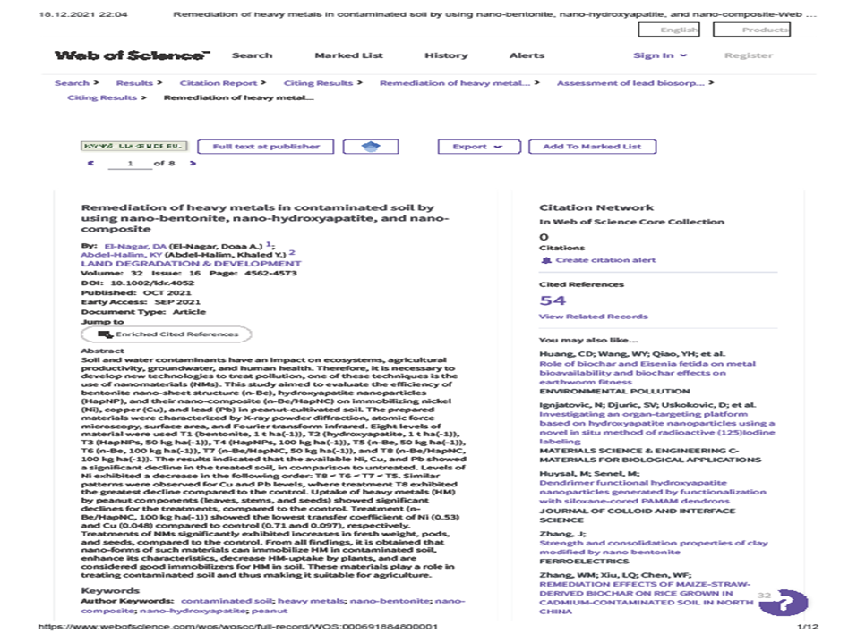

Slide 19
SCI, SCI-Exp, AHCI indekslerindeki dergilerde, öğretim üyesi/ elemanının yazar olarak yer almadığı makalelerde, öğretim üyesi/ elemanın eserlerine yapılan her bir atıf, (eğer atıf henüz Web of sci’da görünmüyorsa)
Atıf yapılan makalenin WOS sayfasındaki başlığı,
Atıf yapan makalenin yazar isimleri ve basım yılını içeren ilk sayfası,
Atıf yapan makalenin kaynaklar kısmından atıf yapılan makalenin künyesini içeren sayfa,
Atıf yapan makalenin dergisinin indeksini gösteren belge,

Slide 20
SCI, SCI-Exp, AHCI dışındaki alan indekslerindeki dergilerde, öğretim üyesi/elemanının yazar olarak yer almadığı makalelerde, öğretim üyesi/elemanın eserlerine yapılan her bir atıf
Atıf yapılan makalenin giriş sayfası,
Atıf yapan makalenin yazar isimleri ve basım yılını içeren ilk sayfası
Atıf yapan makalenin kaynaklar bölümünden atıf yapılan makalenin künyesini içeren sayfa,
Atıf yapan makalenin dergisinin indeksini gösteren belge,

Slide 21
Diğer hakemli uluslararası ve ulusal dergilerdeki, öğretim üyesi/ elemanının yazar olarak yer almadığı makalelerde, öğretim üyesi/ elemanının eserlerine yapılan her bir atıf,
Atıf yapılan makalenin giriş sayfası,
Atıf yapan makalenin yazar isimleri, basım yılını içeren ilk sayfası
Atıf yapan makalenin kaynaklar bölümünden atıf yapılan makalenin künyesini içeren sayfa,
Dergiye ilişkin belgeler**
** Dergiye ilişkin belgeler: Uluslararası dergiler için; derginin en az beş yıl süreyle düzenli olarak yayımlanmakta olduğunu gösteren belge (derginin internet sayfasından elde edilen bilgiler geçerlidir). Ulusal dergiler için; derginin en az beş yıl süreyle düzenli olarak yayımlanmakta olduğunu gösteren belge (derginin internet sayfasından elde edilen bilgiler geçerlidir).

Slide 22
Güzel sanatlardaki eserlerin uluslararası ya da ulusal kaynak veya yayın organlarında yer alması veya gösterime ya da dinletime girmesi;
Güzel sanatlardaki eserlerin kendisine ait olduğunun belgelenmesi
Atıfın ulusal/uluslararası olma durumunun belgelenmesi
Kaynak/yayın organı/gösterim/dinleti kaydı: yazılı veya görsel belge

Slide 23
TEBLİĞ;
Elektronik veya basılı tam metin Tebliğler Kitabında tebliğin yayımlanmış metni (Toplantının adını ve yapıldığı yılı gösteren Tebliğler kitabının kapak sayfası, tebliği gösteren içindekiler sayfası ve tebliğin ilk sayfası)
Tebliğin sunulduğunu kanıtlayan belge (Sunum programı ve etkinliğe katılım belgesi-katılanlardan en az birisinin )
Uluslararası toplantıya en az 5 farklı ülkeden konuşmacının katılımını kanıtlayan belge
Tebliğlerin yarıdan fazlasının Türkiye dışından katılımcılar tarafından sunulduğunu gösteren belge-program

Slide 24
ÖDÜL;
Yetkili mercilerce onaylanmış (tarihli) ödül belgesi
Akademik veya sanatsal ödüle ilişkin kurul kararı
Ödül veren kurulun /kurul değerlendirmesinin yönetmeliğe uygunluğuna ilişkin belge
Ödülü değerlendiren jüri veya seçici kurul listesi

